Slide 1
Гвардейцы всегда впереди

Slide 2
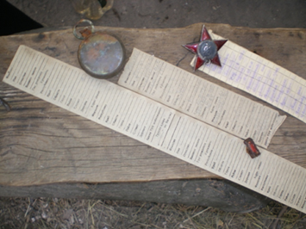

Slide 4
Проектные рисунки знаков «Гвардия» художника С.И. Дмитриева. 1942 г.

